Slide 1









Slide 2

*Về nhận thức khoa học:
- Xác định được tên, hoạt động của các bộ phận bên ngoài cơ thể
- Nhận biết được bộ phận riêng tư của cơ thể
- Nêu được những việc cần làm để giữ vệ sinh cơ thể và lợi ích của việc làm đó
*Về tìm hiểu môi trường tự nhiên và xã hội xung quanh
- Phân biệt được con trai và con gái
- Tự đánh giá được việc giữ vệ sinh cơ thể

Slide 3


Slide 4


Sẽ có các câu đố gợi ý về một bộ phận trên cơ thể. Ngay khi nghe xong câu đố, các bạn nhanh chóng chạm vào bộ phận đó trên bạn ngồi bên cạnh. Bạn nào chạm sai hoặc phản ứng chậm sẽ không được tính điểm. Cặp đôi nào xuất sắc nhất sẽ nhận được quà.

Slide 5

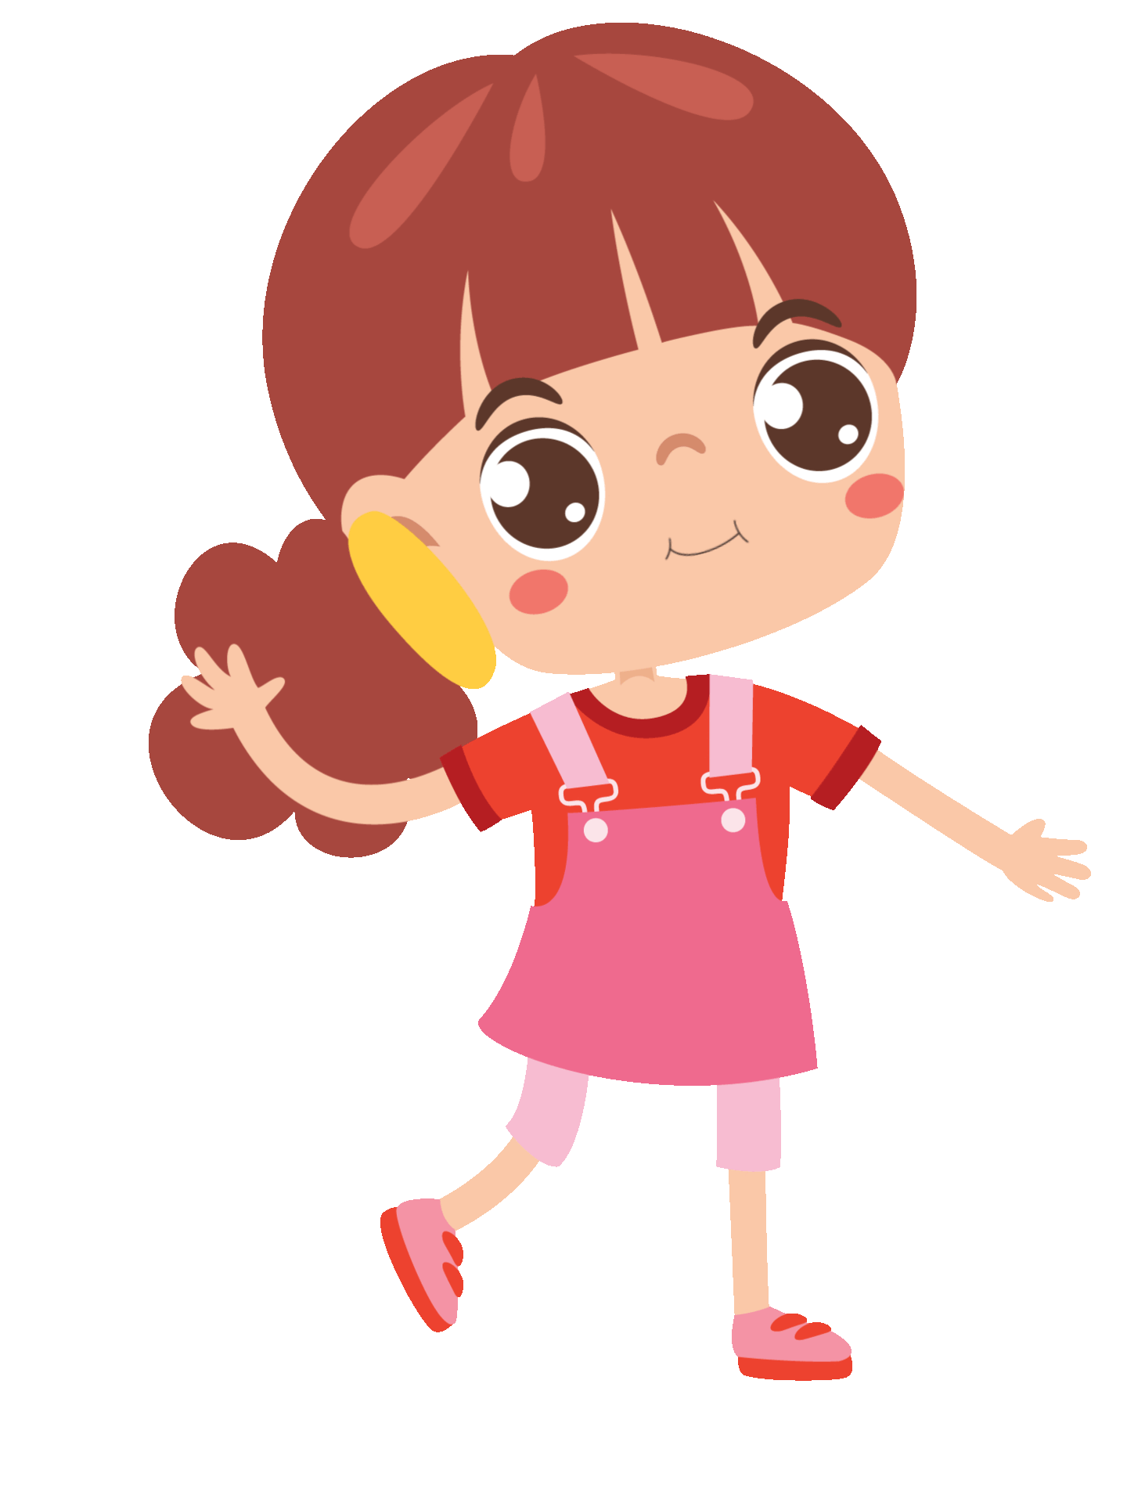
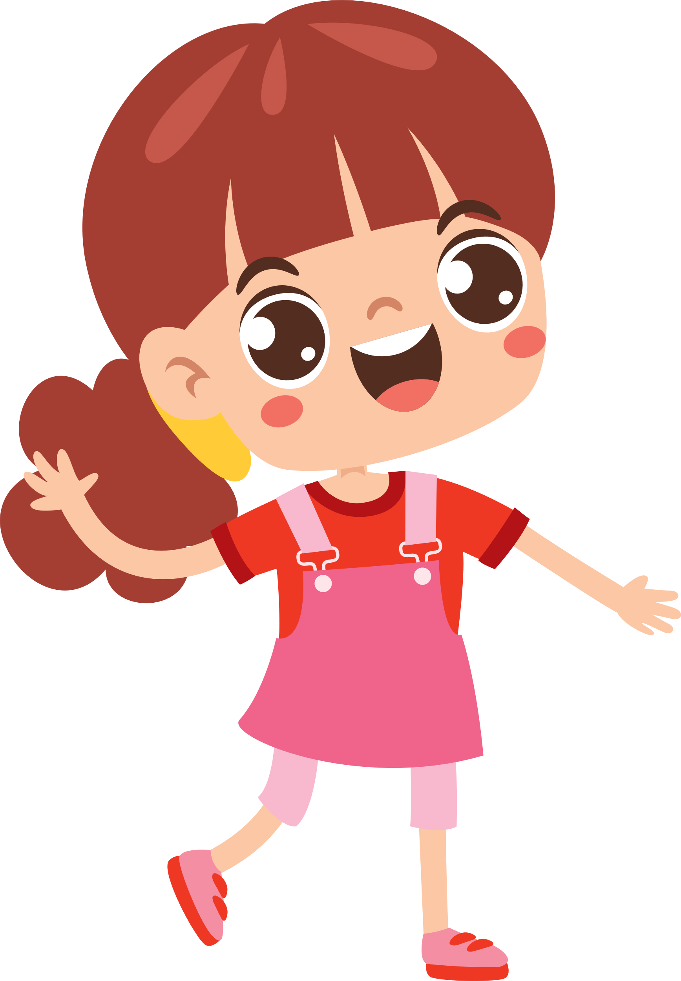

Slide 6
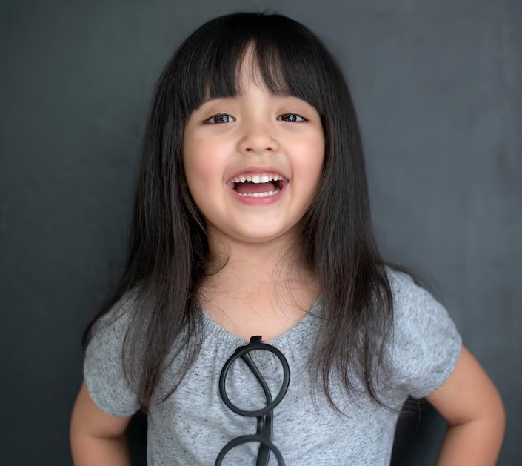
Lúc trẻ mình đen mượt mà Về già mình trắng, ấy là tôi đây.
Là gì?
Sợi tóc

Slide 7
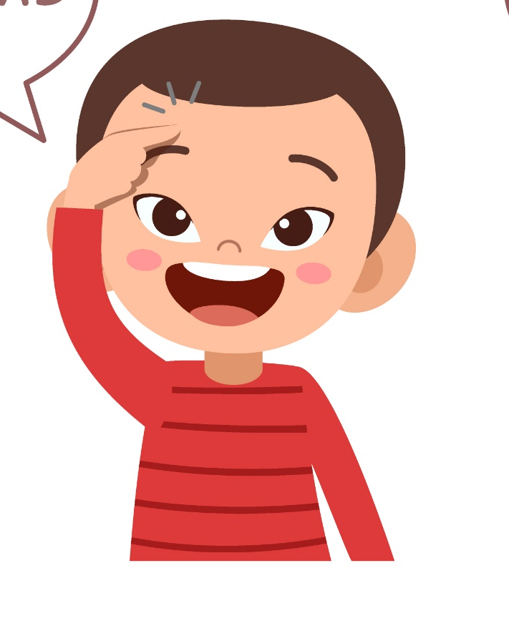
Tròn tròn như quả bóng,
Mang tai, mắt, miệng, mũi.
Nghĩ suy bao điều hay,
Đố bạn đó là gì?
Cái đầu

Slide 8
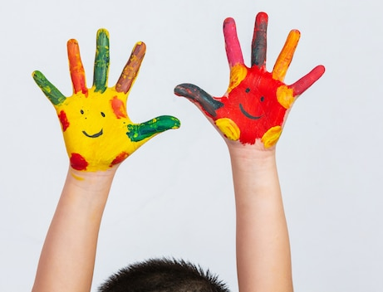
Có hai anh em sinh đôi,
Giúp bé cầm nắm, vẽ tô mỗi ngày.
Xòe ra đếm số rất hay,
Đố bạn đó là cái gì?
Bàn tay

Slide 9


Slide 10
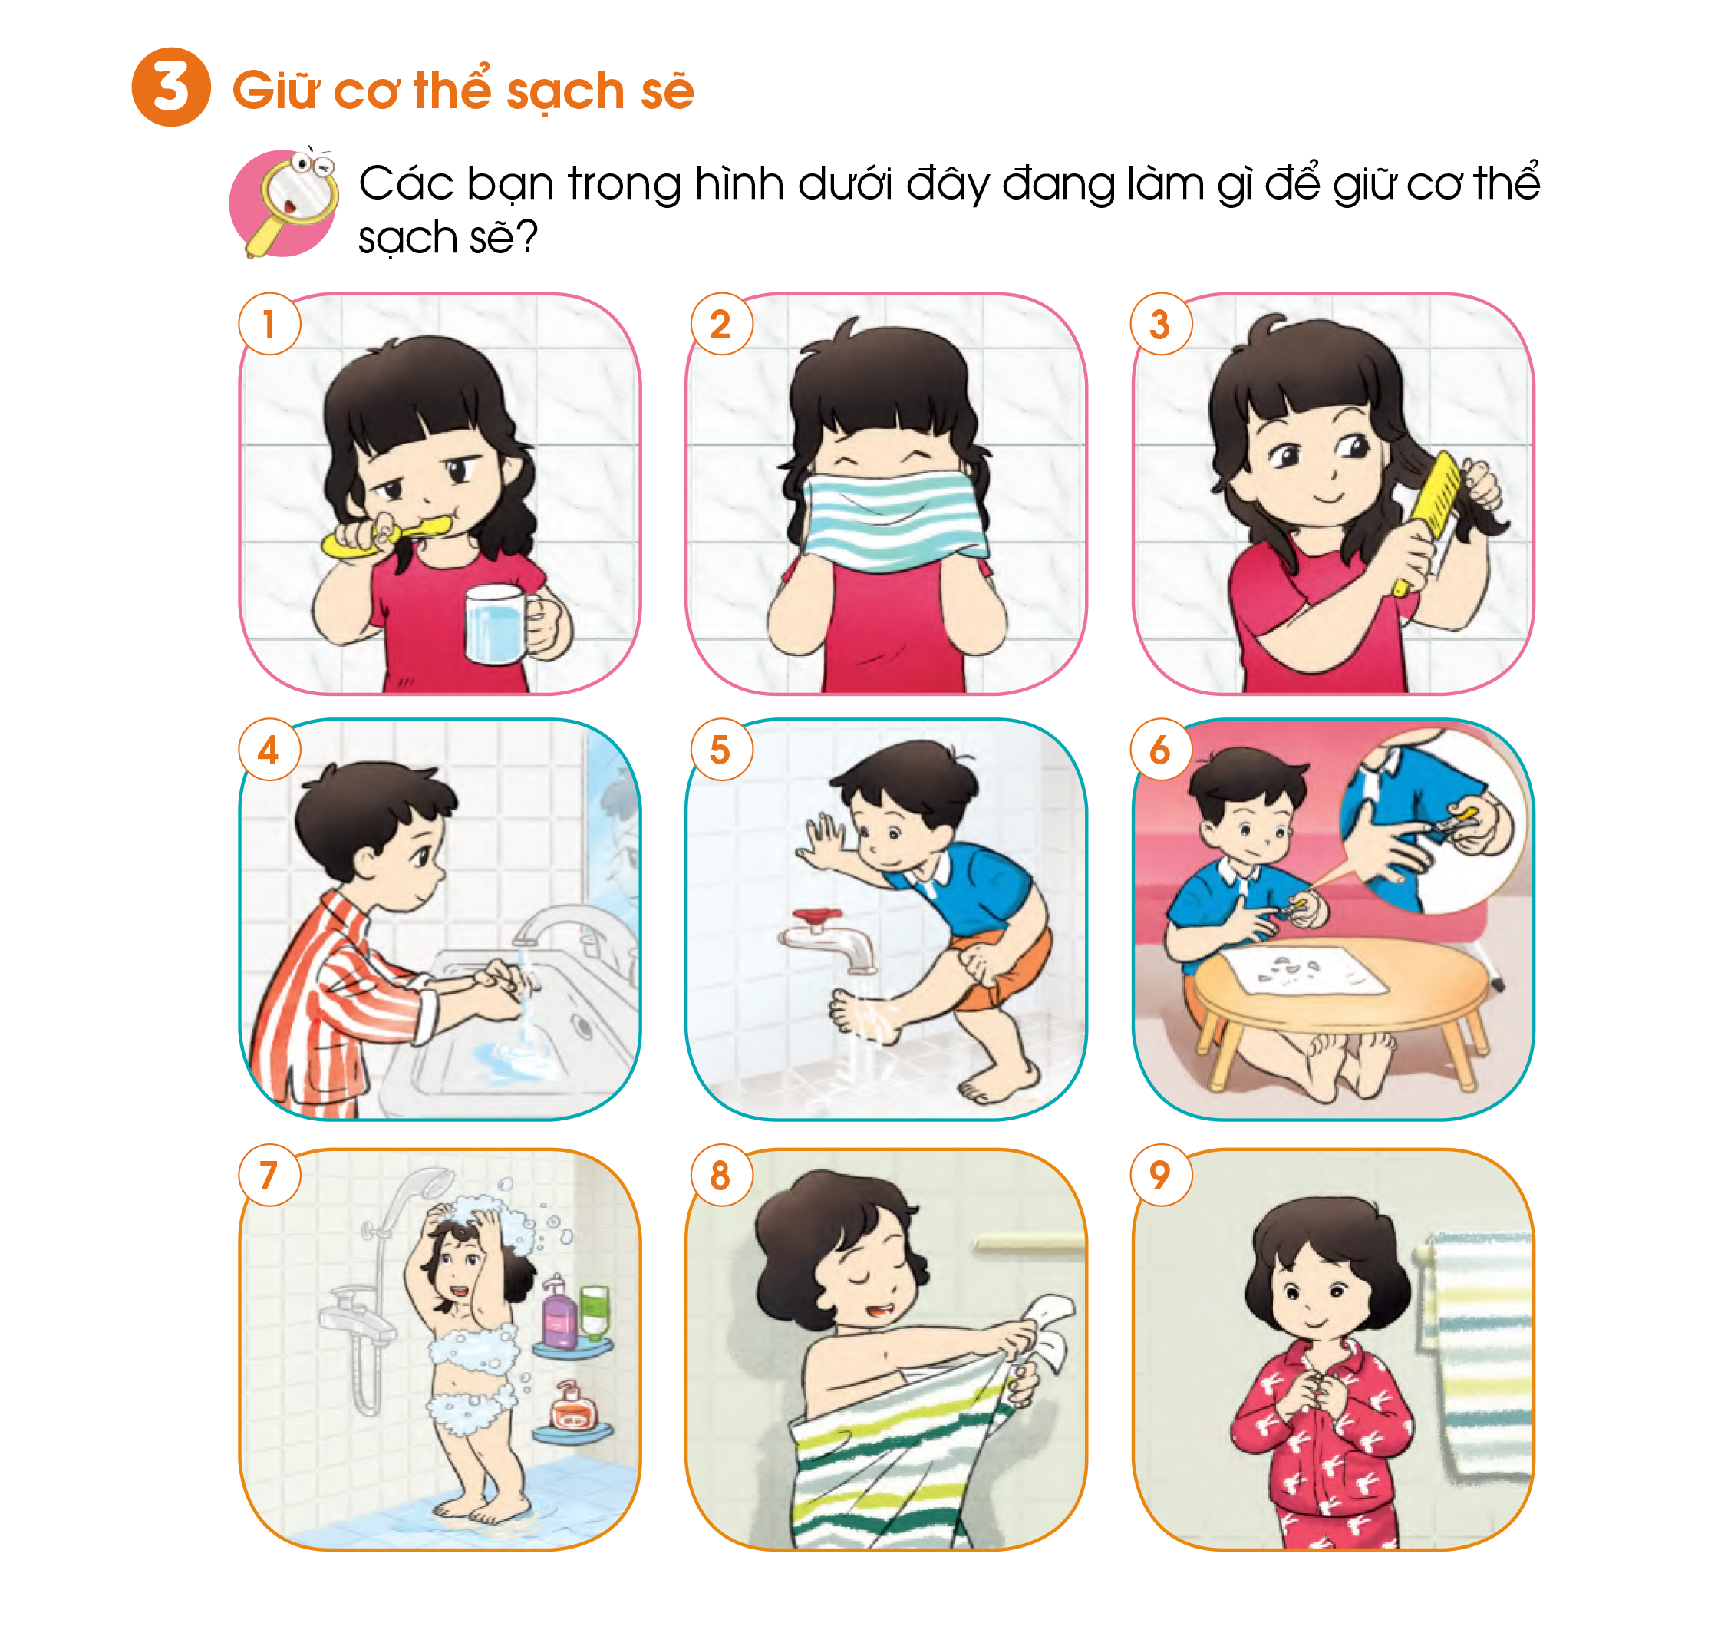
Các bạn trong hình dưới đây đang làm gì để giữ cơ thể sạch sẽ?

Slide 11

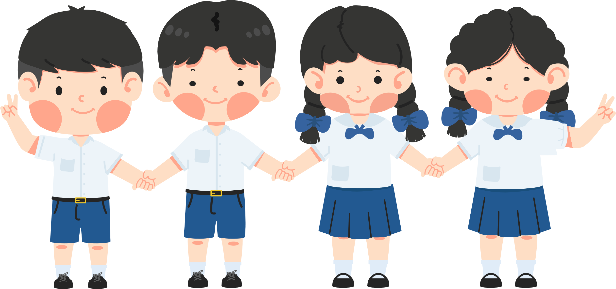
Hãy cùng nhau thảo luận nhóm
quan sát tranh và chia sẻ.

Slide 12

Bạn nữ đang đánh răng, rửa mặt và chải tóc.

Slide 13
Bạn nam đang rửa tay, rửa chân và cắt móng tay, móng chân.

Slide 14
Bạn nữ đang tắm, gội đầu, lau khô người và mang quần áo sạch.

Slide 15


Slide 16

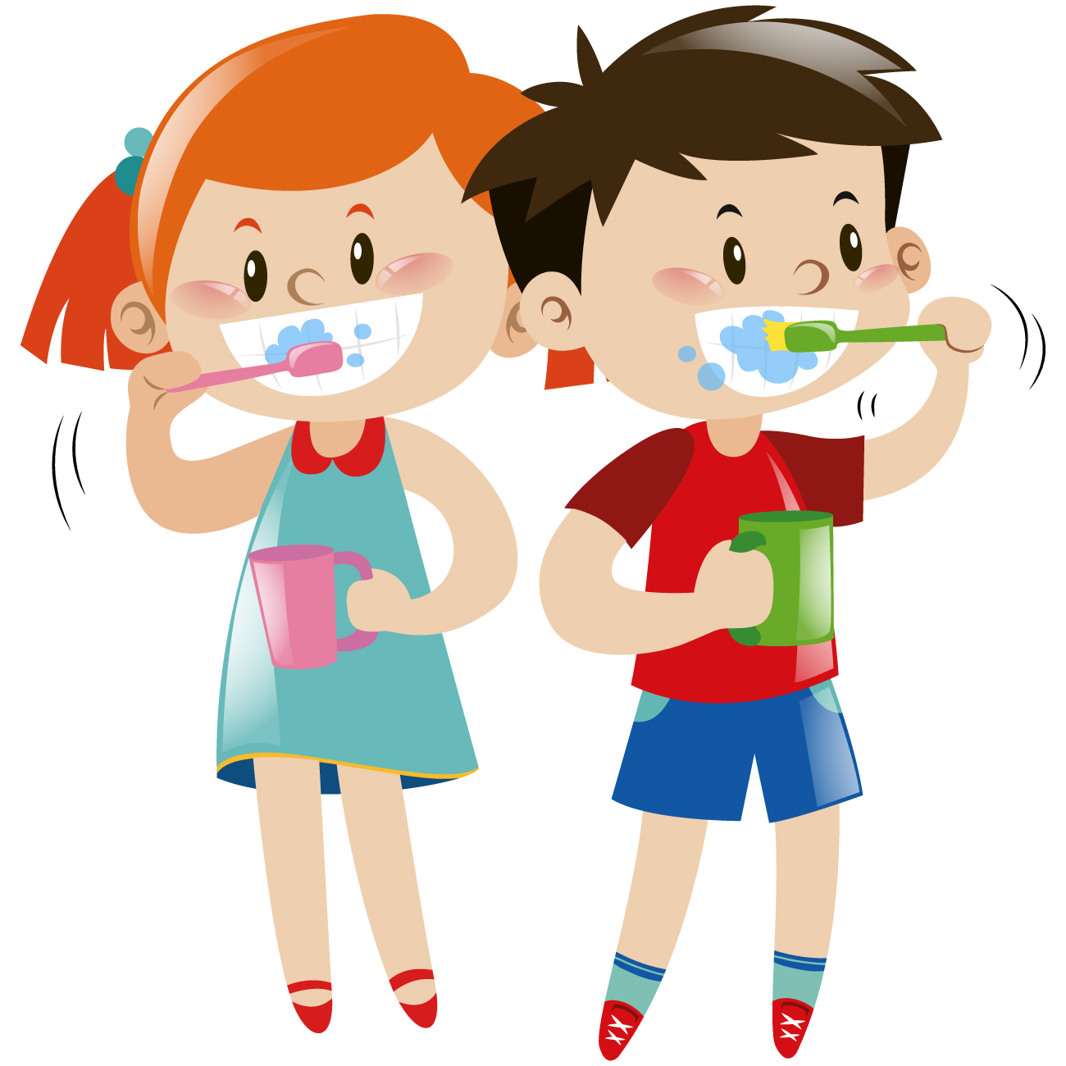
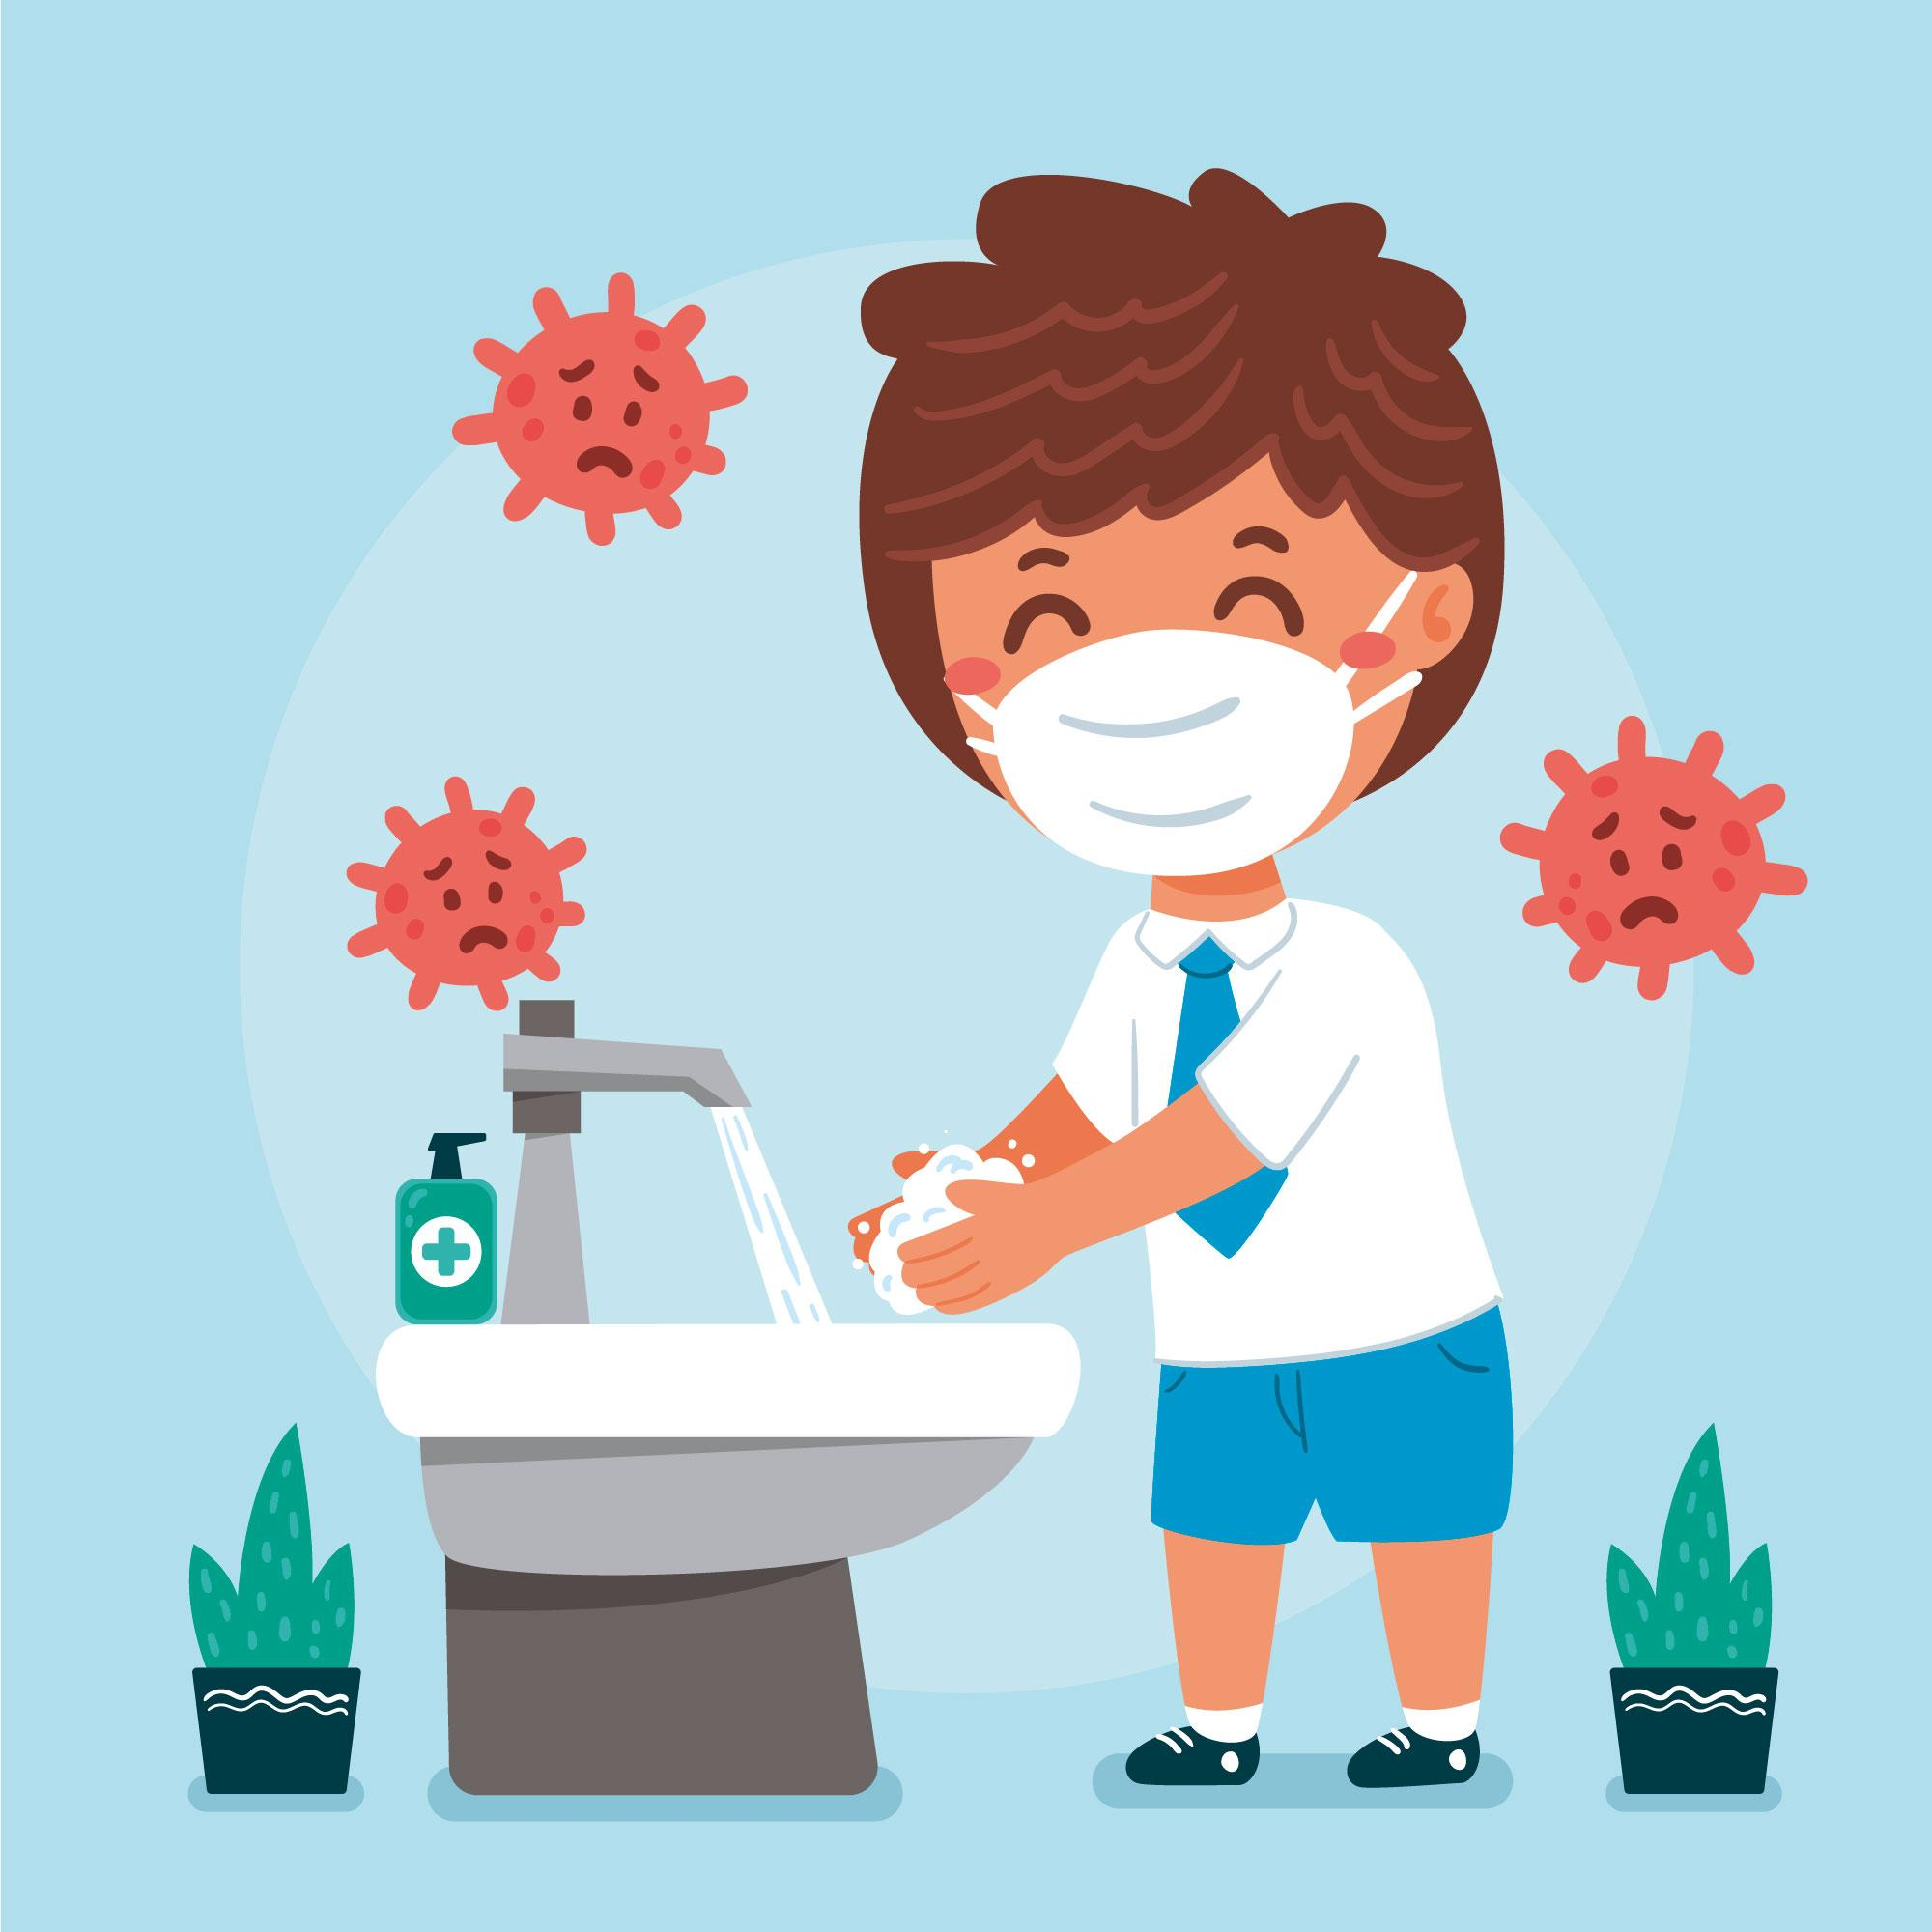
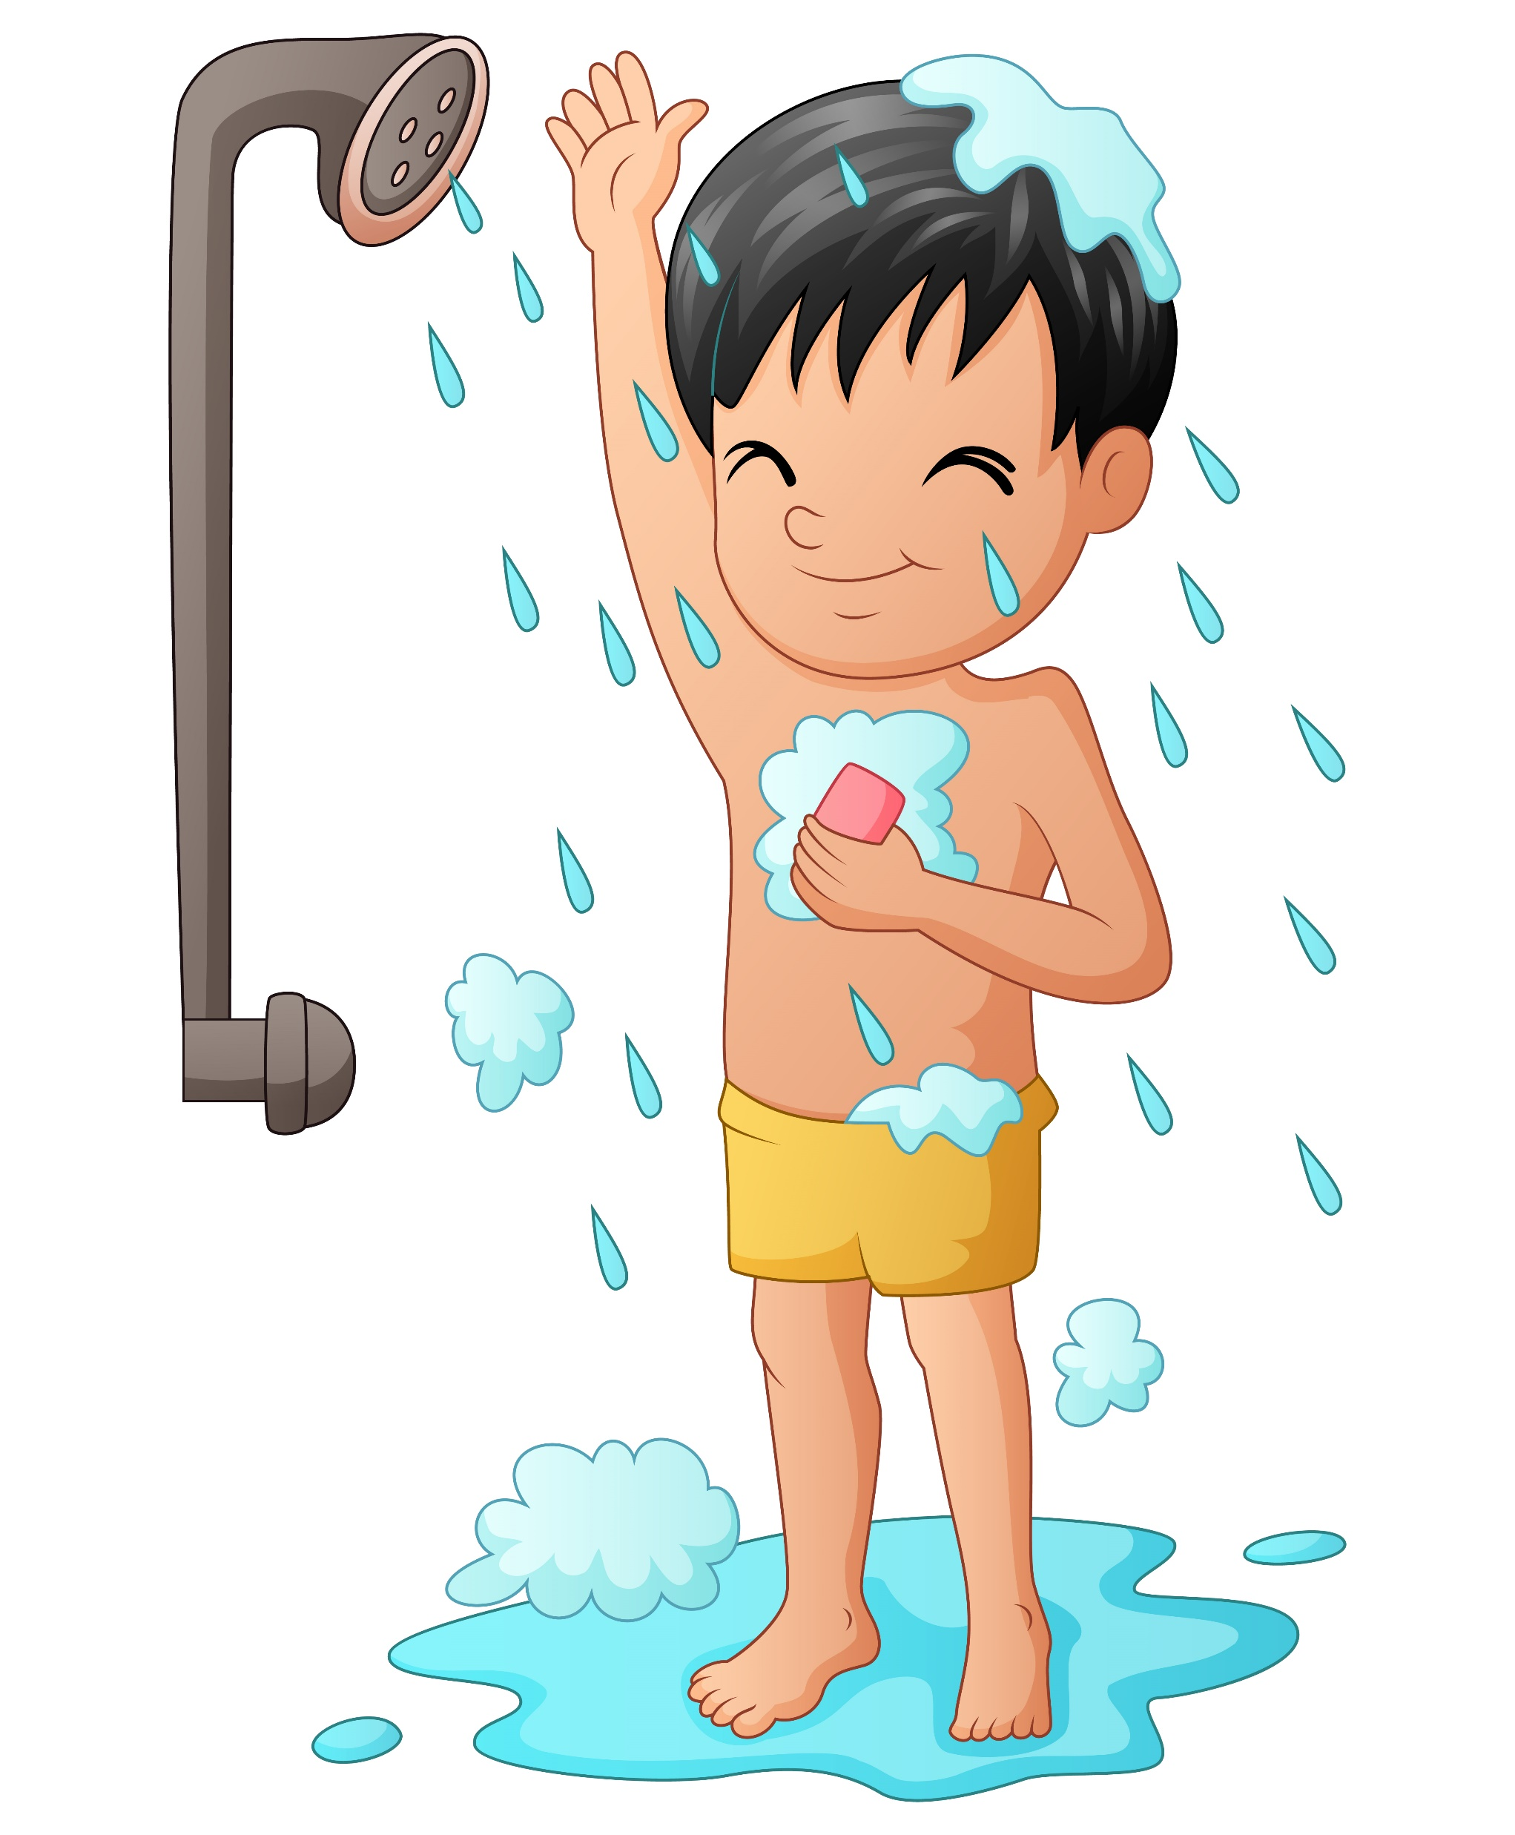
Hằng ngày, em làm gì để giữ cơ thể sạch sẽ?
rửa tay
tắm
đánh răng

Slide 17
Cơ thể sạch sẽ có lợi ích gì?
Cơ thể sạch sẽ giúp em mạnh khoẻ và phóng tránh bệnh tật.

Slide 18
Em cần thay đổi thói quen gì để giữ cơ thể sạch sẽ?

Slide 19


Slide 21
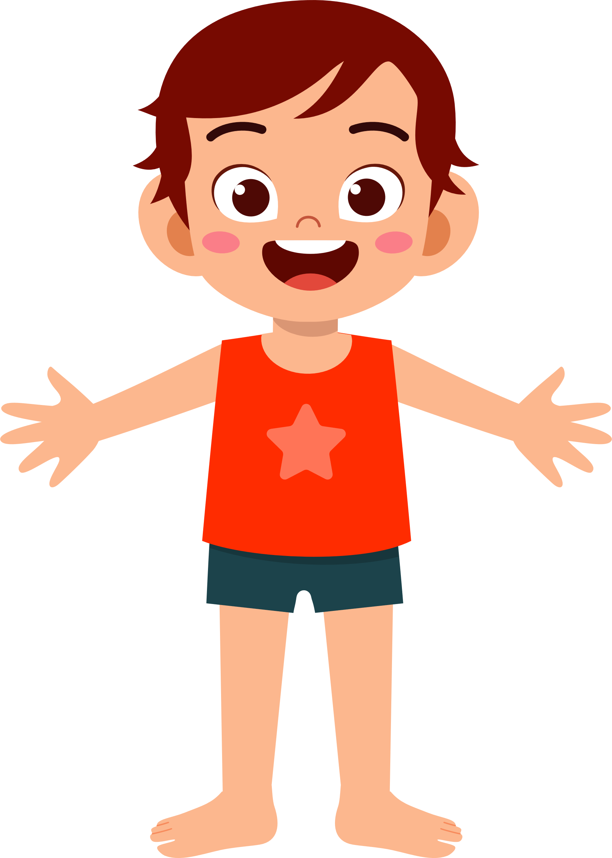


Slide 22
Đầu
Tai
Mũi
Mắt
Miệng
Tay
Chân

Slide 23

Chia sẻ về những việc em đã làm để giữ có thể sạch sẽ?

Slide 25


